Slide 1
Liefde is leuk maar moet wel betaalbaar blijven
Business Case voor Open Source
Notes:
Start with short introduction of myself with funny story, and interactive hand-raise questions

Slide 2
Waarom een business case?
Meeste organisaties voeren Closed Source
Voelt veilig en vertrouwd
Comfortabel om bij het oude te blijven
Notes:
Text, code, images, video, 3D objects, speech
what if you apply this to the world of design.
Prompt, instructie zoals je een collega om hulp zou vragen

Slide 3
Business case als driver om te veranderen
Notes:
Can you imagine the massive challenges it brings to plan, design, construction and operations of buildings and infrastructure.

Slide 4
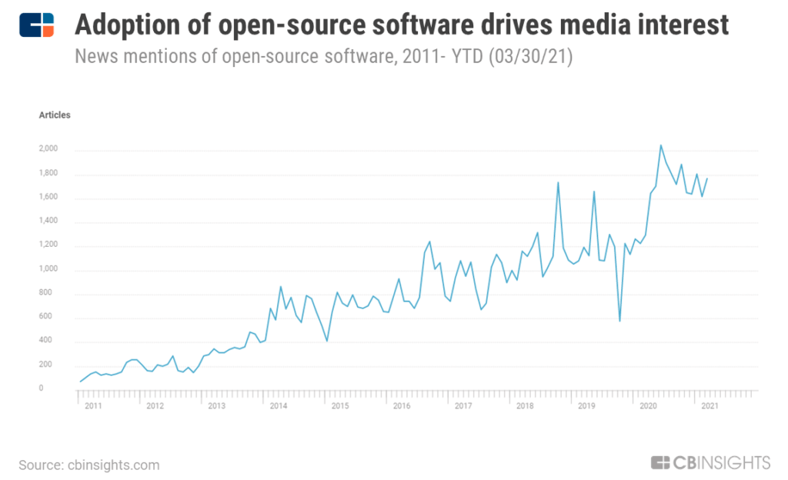
Open source in de media
Populariteit van open source
Notes:
Impact of this tech comperable with electricity

Slide 5
Basis
Basis en inspiratie
Eigen ervaringen
Ervaringen bij andere organisaties
Studies en ontwerpen
2 min
Notes:
Availability and abundance of
> combination of models results in completely created text, speech, and imagery by AI.
You hate it or you love it, south park

Slide 6
Wat staat er in zo’n business case?
Kosten
Baten
Risico’s
Notes:
Embrace AI – Workshops Board, training van medewerkers met prompting
Optimaliseren van processen – Support via chatbot van klanten en medewerkers, coding assistant bij ontwikkelen van software, generen van software

Slide 7
Worden wij onder de streep beter van Open Source?
Notes:
Can you imagine the massive challenges it brings to plan, design, construction and operations of buildings and infrastructure.

Slide 8
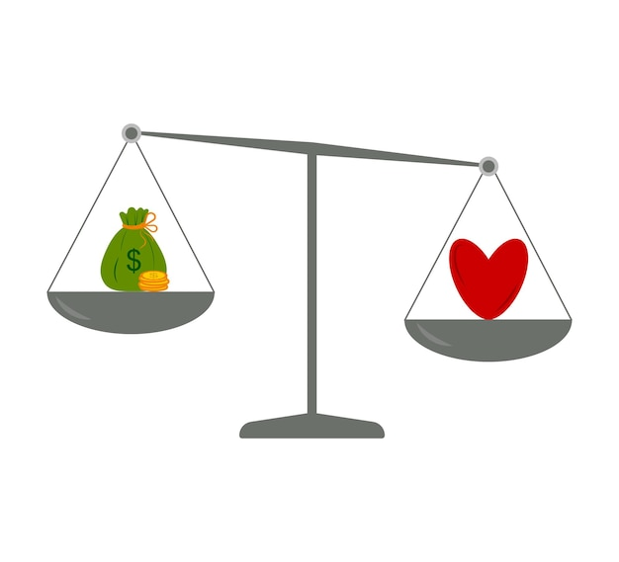
Kwantitatief
1] Kosten
bijvoorbeeld voor licenties en hardware
2] Baten
bijvoorbeeld besparingen
Kwantitatief
3] Tijd
bijvoorbeeld in uren of geld
Page 8

Slide 9
Kwalitatief
1] Autonomie en souvereiniteit
2] Ethiek
3] Nationaal beleid
4] Ketensamenwerking
5] Open Standaarden
6] Wat met publieken middelen is gemaakt, moet ten goede komen aan de samenleving
Kwalitatief
Page 9

Slide 10
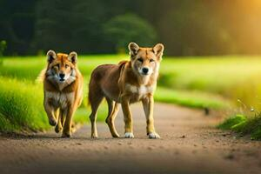
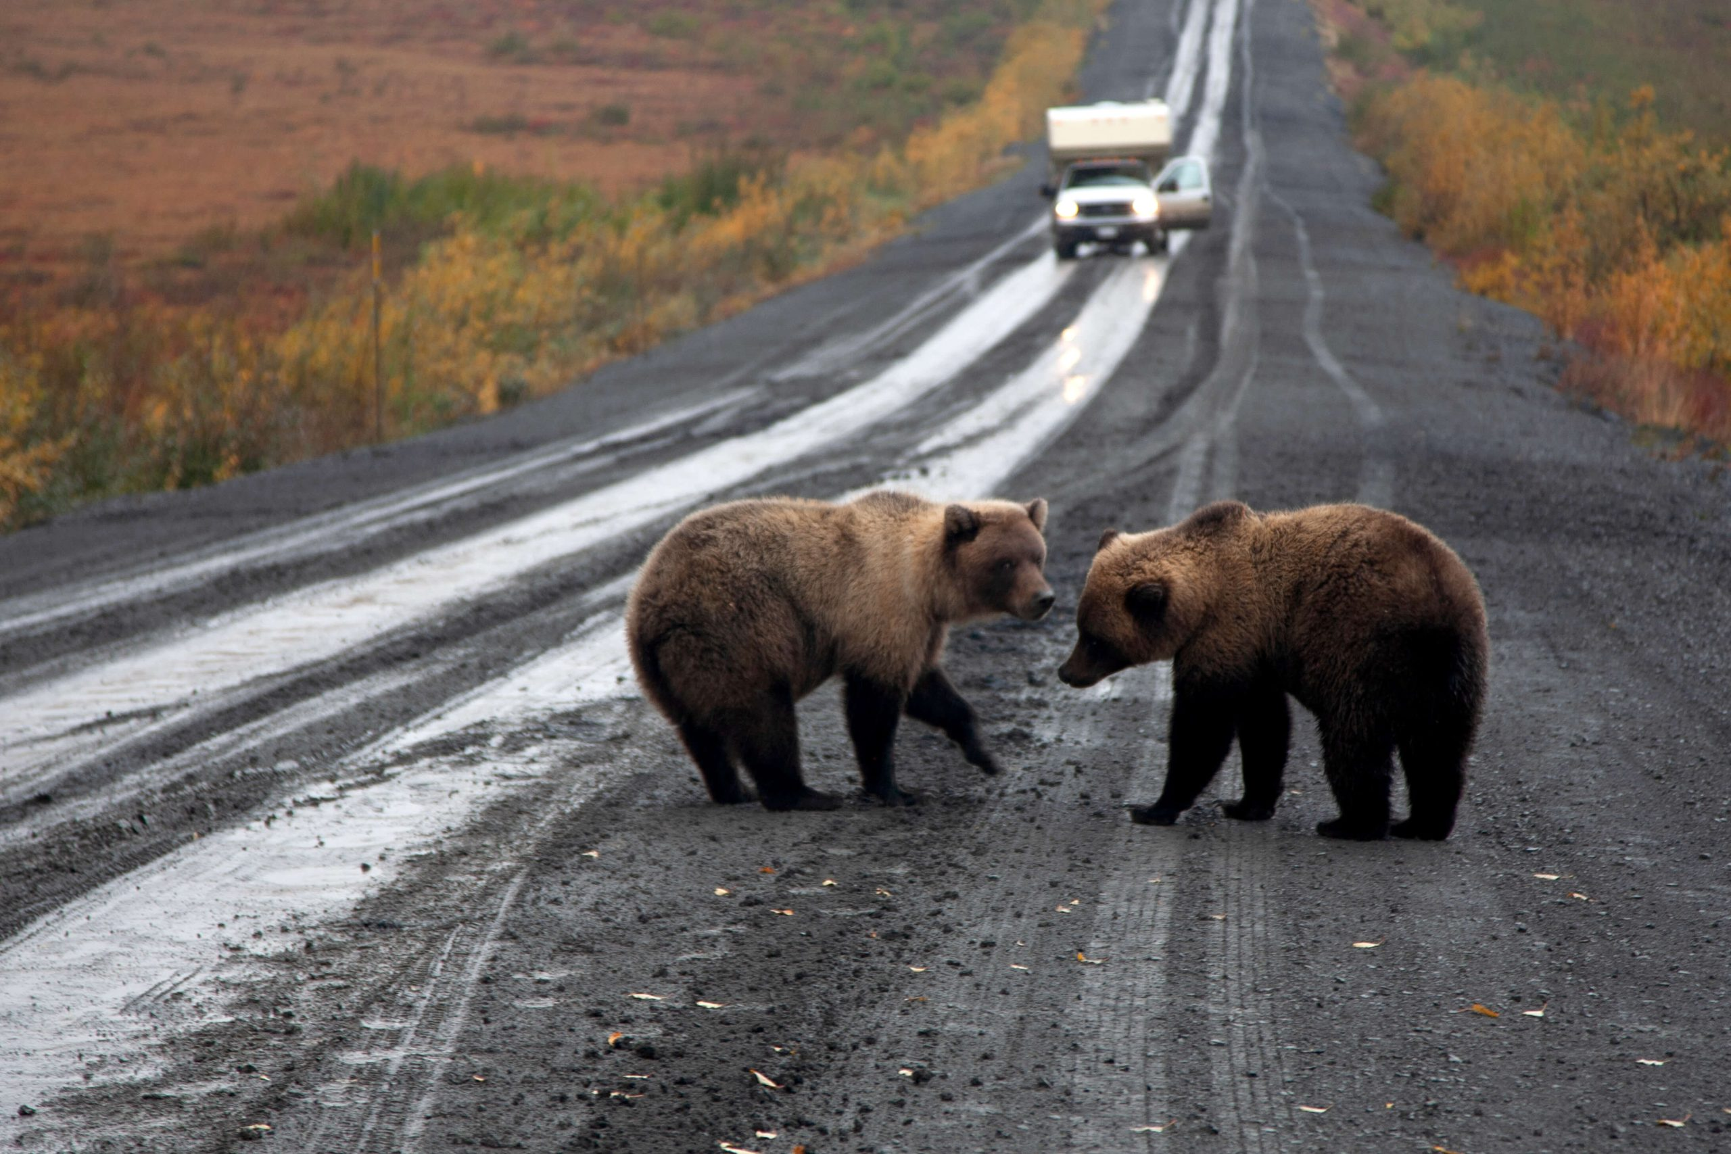
De leeuwen en beren op de weg
Risico’s tegen veranderen
Niet genoeg functionaliteit
Niet veilig genoeg
Vraagt andere kennis
Vraagt een andere attitude
2 min

Slide 11
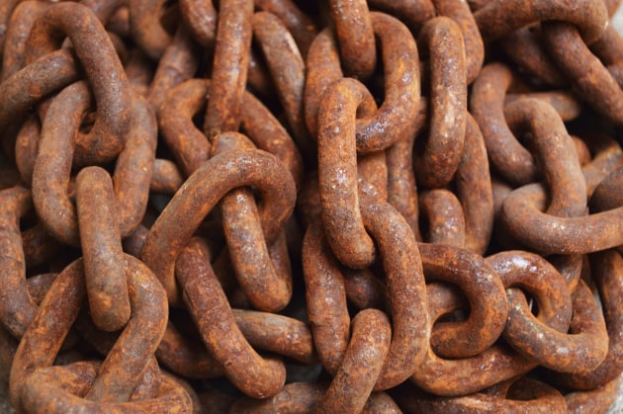
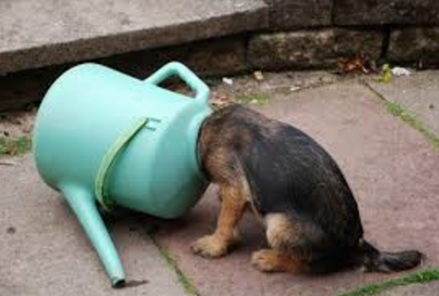
Roestig en klem
Risico’s als je niks doet
Je kunt niet bij je data als jij dat wilt
Je zit met handen en voeten gebonden
Open standaarden
Rechtmatigheid
Controle over de kosten
Veiligheid (!)
Compliance
2 min

Slide 12
Waarom nu?
Notes:
Can you imagine the massive challenges it brings to plan, design, construction and operations of buildings and infrastructure.

Slide 13
Waarom nu open source?
WAAROM NU?
1
Organisaties gaan bezig met digitale transformatie
2
Willen datagedreven werken
3
Vendor lock-in achter zich laten
4
En ja.. Meer focus op kosten bewustzijn
De tijdgeest lijkt te helpen, er zijn een aantal

Slide 14
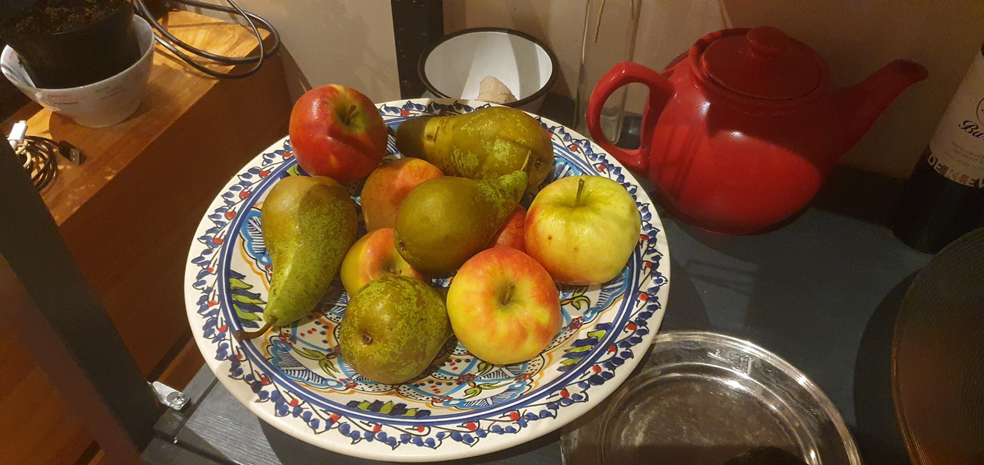
Mijn fruitschaal
Notes:
Can you imagine the massive challenges it brings to plan, design, construction and operations of buildings and infrastructure.

Slide 15
Aanpak
De (mogelijke) aanpak
Domein referentie-architectuur (NORA, WILMA etc)
Breng je use cases in beeld
Werk onder architectuur (TOGAF)
Begin met ontkoppelen van je data !
Werk gerust met Open en Closed Source tegelijk
2 min
Notes:
Availability and abundance of
> combination of models results in completely created text, speech, and imagery by AI.
You hate it or you love it, south park

Slide 16
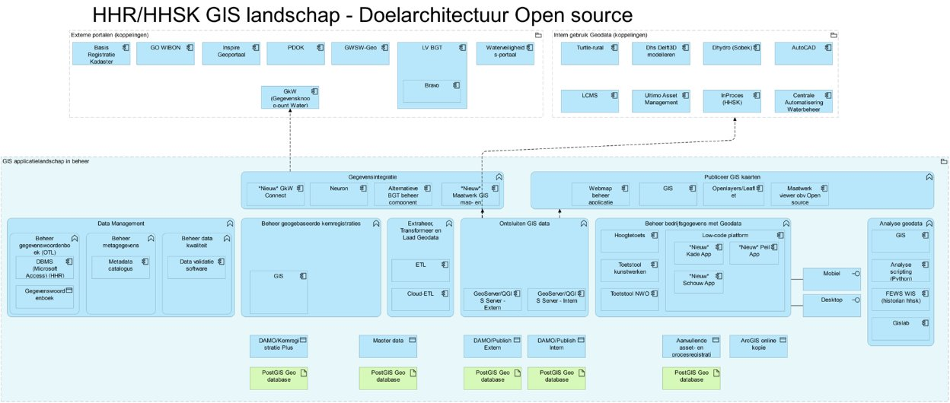
Voorbeeld van doelarchitectuur open source

Slide 17
Goed ramen is lastig omdat:
Veel afhankelijkheden
Veel parameters
Veel data
Hardware configuratie
Hoe is de communicatie tussen componenten?
Hoe zit het met rechten?
Hoe lopen de datastromen straks?
2 min

Slide 18
Onder de streep: kwantitatief
1] Minder of geen licentiekosten
2] Beheer is niet duurder of goedkoper; wel anders
3] Bijdragen aan de community
4] Afhankelijk van grootte en complexiteit is er een eenmalige som out of pocket kosten
Kwantitatief
Page 18

Slide 19
Onder de streep: kwalitatief
1] Autonomie en souvereiniteit
2] Baas over eigen data
3] Meer flexibiliteit
4] Aantrekkelijk zijn voor sollicitanten
in krappe arbeidsmarkt
Kwalitatief
Page 19

Slide 20
Risico’s versus “kunnen en willen”
“Organisatie moet mee kunnen én willen”
Notes:
-Think of it as collective intelligence: More people together are smart than one, same as more different kind of intelligence like people and humans combined are smarter than one
-In some tasks humans outperform AI, while with other tasks AI is better than humans. Examples. categorizing large amounts of data vs critical thinking in a broader context
-Think critically who is best capable in doing the specific task. Think of how you can make AI part of your team and how you can manage it.
-Besides, AI can only do what it is programmed or learned, and instructed to do
-So AI is a Copilot, you are still the captain.

Slide 21
Conclusie
Hoe te werken aan een business case?
Maakt helder waarom je moet kiezen voor Open Source
Geeft een indicatie van financiële impact
Maakt dat je organisatie meegaat in het verhaal
2 min
Notes:
Pitfall for companies, limit employees to experiment with AI being to afraid for security and data privacy issues. The costs of being to careful is much higher than data becoming public.
Needs design and images
- “People with machines will replace people without machines”

Slide 22
Thank you
En met bijzondere dank aan Thieu Caris van de provincie Zeeland voor het meedenken en delen van zijn gedachten

